Slide 1
Xalq hunarmandchiligi tarixi va ularning turlari
Sohib

Slide 2
Mazmun
Xalq hunarmandchiligining tarixi va rivojlanishi
Xalq hunarmandchiligining asosiy turlari
Hunarmandchilikda an'analar va zamonaviy tendensiyalar
Xalq hunarmandchiligining ahamiyati va kelajagi

Slide 3
Xalq hunarmandchiligi tarixi
O'zbekistonning madaniy merosi

Slide 4
Hunarmandchilikning rivojlanish bosqichlari
Xalq hunarmandchiligi tarixi O'zbekistonning qadimiy madaniyatiga borib taqaladi. U asrlar davomida shakllanib, rivojlanib kelgan. Har bir davrda hunarmandchilikning o'ziga xos usullari va texnikalari paydo bo'lgan. Bu san'at asarlari xalqning turmush tarzi, an'analari va qadriyatlarini aks ettiradi.

Slide 5
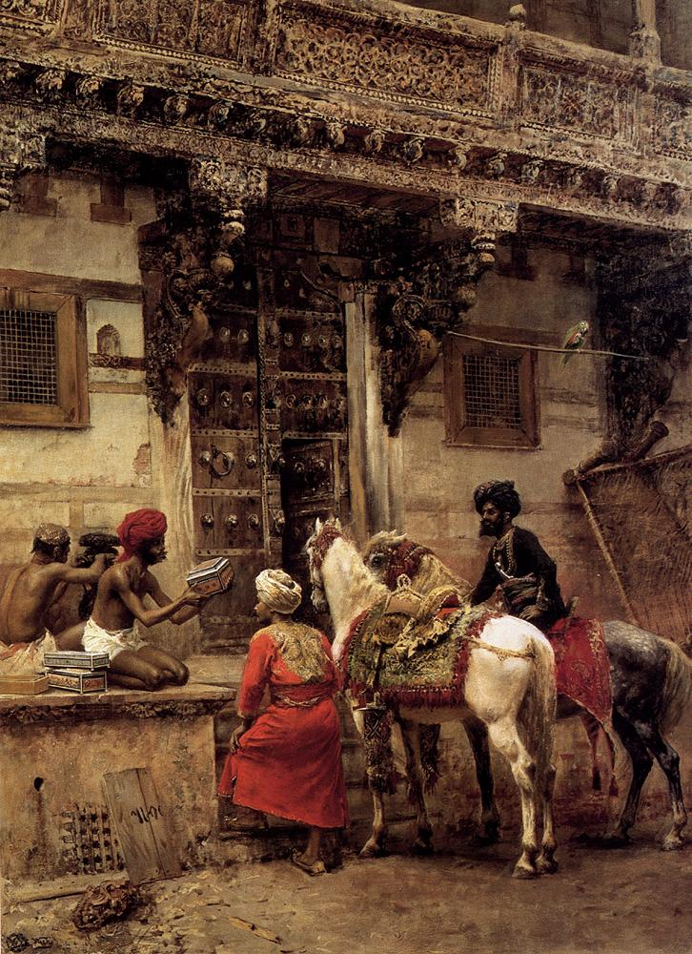
Hunarmandchilik turlari va ularning ahamiyati
Xalq hunarmandchiligi turlari ko'plab sohalarni o'z ichiga oladi. Ular orasida to'qimachilik, keramika, metallurgiya va yog'och o'ymakorligi mavjud. Har bir soha o'ziga xos texnikalar va an'analarga ega bo'lib, xalqning madaniy merosini boyitadi.

Slide 6
Hunarmandchilikning zamonaviy ahamiyati
Bugungi kunda xalq hunarmandchiligi iqtisodiy va madaniy jihatdan muhim ahamiyatga ega. U nafaqat turizmni rivojlantirishda, balki mahalliy aholi uchun ish o'rinlari yaratishda ham yordam beradi.
Hunarmandchilik an'analarini saqlab qolish va rivojlantirish uchun turli dasturlar amalga oshirilmoqda. Bu dasturlar orqali yosh avlodni hunarmandchilikka jalb qilish maqsad qilinmoqda.
Xalq hunarmandchiligi san'at sifatida ham qadrlanadi. U xalqning estetik didini, ijodkorligini va madaniy merosini namoyish etadi, shu bilan birga, milliy identifikatsiyani mustahkamlaydi.

Slide 7
Xalq hunarmandchiligi turlari
Hunarmandchilikning asosiy yo'nalishlari

Slide 8
Asosiy hunarmandchilik turlari
Xalq hunarmandchiligi ko'plab yo'nalishlarga ega bo'lib, ularning har biri o'ziga xos xususiyatlarga ega. Asosiy turlari orasida to'qimachilik, kulolchilik, metall ishlov berish va yog'och o'ymakorligi mavjud. Har bir hunar o'ziga xos an'analar va texnikalarga ega bo'lib, xalq madaniyatining ajralmas qismidir.

Slide 9

To'qimachilik va uning o'rni
To'qimachilik xalq hunarmandchiligining eng qadimiy turlaridan biri bo'lib, u mato va kiyim ishlab chiqarishni o'z ichiga oladi. Bu san'at asosan an'anaviy usullar bilan amalga oshiriladi va har bir hududning o'ziga xos naqshlari mavjud.

Slide 10
Xulosa va ahamiyati
Xalq hunarmandchiligi nafaqat iqtisodiy ahamiyatga ega, balki madaniy meros sifatida ham muhimdir. U avlodlar o'rtasida an'analarni davom ettirishga yordam beradi.
Hunarmandchilik turlari xalqning ijtimoiy hayotida muhim o'rin tutadi. Ular mahalliy iqtisodiyotga hissa qo'shib, ish o'rinlari yaratadi.
Xalq hunarmandchiligi orqali o'zbek xalqining san'at va madaniyatini saqlab qolish mumkin. Bu san'at asarlarini o'rganish va ularga e'tibor berish zarur.

Slide 11
Hunarmandchilik an'analari
Tarix va madaniyatdagi o'rni

Slide 12
Hunarmandchilik an'analarining tarixi
Xalq hunarmandchiligi asrlar davomida rivojlanib, milliy madaniyatimizning ajralmas qismi bo'lib qolmoqda. An'anaviy hunarmandchilik san'atlari, xususan, to'qimachilik, kulolchilik va yog'och o'ymakorligi, xalqimizning tarixiy va madaniy merosini aks ettiradi. Bu san'atlar, shuningdek, avloddan-avlodga o'tib, zamonaviy tendensiyalar bilan uyg'unlashmoqda.

Slide 13
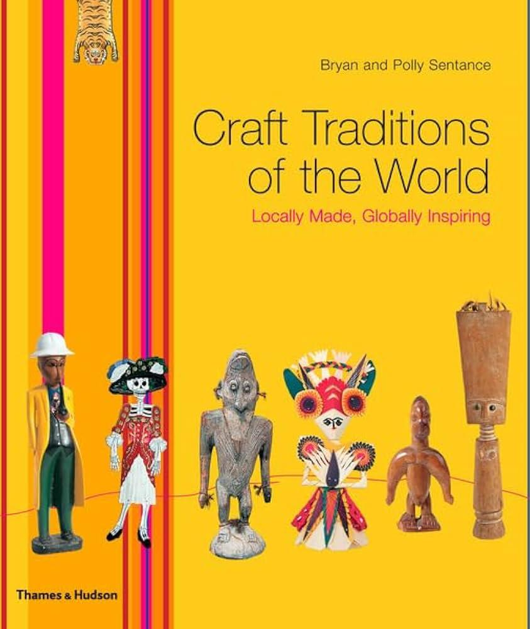
Zamonaviy tendensiyalar va o'zgarishlar
Bugungi kunda hunarmandchilik sohasida zamonaviy texnologiyalar va innovatsiyalar ko'plab yangi imkoniyatlar yaratmoqda. An'anaviy uslublar va materiallar zamonaviy dizayn va bozor talablariga moslashmoqda. Bu o'zgarishlar hunarmandlarning ijodkorligini oshirib, yangi mahsulotlar yaratishga imkon beradi.

Slide 14
Hunarmandchilikning ahamiyati
Hunarmandchilik xalqimizning madaniy merosini saqlashda muhim rol o'ynaydi. U nafaqat iqtisodiy foyda keltiradi, balki milliy identitetimizni mustahkamlaydi.
An'anaviy hunarmandchilik san'atlari, shuningdek, turizm sohasida ham katta ahamiyatga ega. Sayyohlar uchun o'ziga xos va noyob mahsulotlar taklif etilishi ularning qiziqishini oshiradi.
Zamonaviy tendensiyalar, shuningdek, hunarmandlar uchun yangi imkoniyatlar yaratadi. Ular xalq hunarmandchiligini rivojlantirish va yangilash yo'lida innovatsion yondashuvlarni qo'llashlari mumkin.

Slide 15
Xalq hunarmandchiligi ahamiyati
Kelajakdagi roli va ta'siri

Slide 16
Xalq hunarmandchiligining ahamiyati
Xalq hunarmandchiligi, milliy madaniyat va an'analarning saqlanishida muhim rol o'ynaydi. Bu hunarmandchilik shakllari, xalqning tarixiy merosi va madaniyati bilan bog'liq bo'lib, kelajak avlodlarga o'tkazilishi zarur. Hunarmandchilik orqali insonlar o'zlarining ijodiy qobiliyatlarini namoyon etadi va iqtisodiy barqarorlikka hissa qo'shadi.

Slide 17
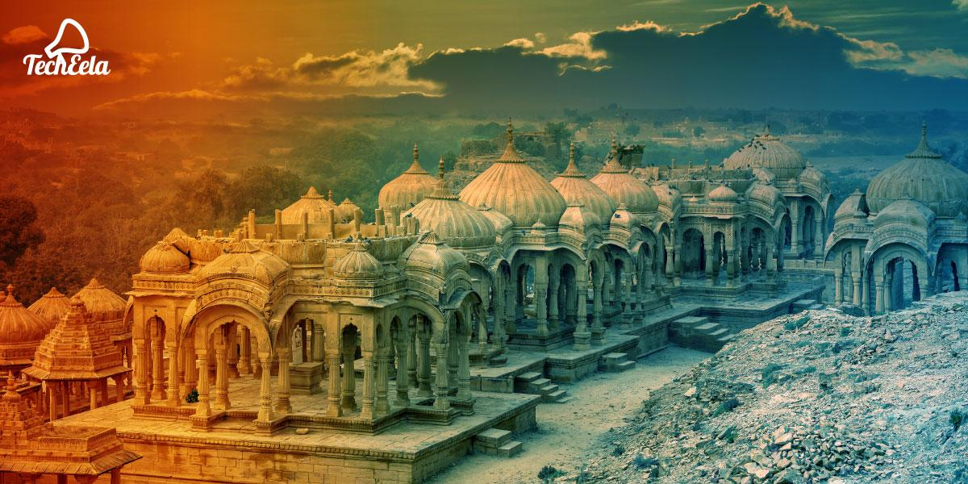
Xalq hunarmandchiligining kelajagi
Xalq hunarmandchiligi kelajakda ham o'z ahamiyatini yo'qotmaydi. Yangi texnologiyalar va innovatsiyalar bilan birgalikda, an'anaviy hunarmandchilikni rivojlantirish mumkin. Bu esa, mahalliy iqtisodiyot va turizmni qo'llab-quvvatlashga yordam beradi.

Slide 18
Hunarmandchilik va uning istiqboli
Hunarmandchilik an'analarini saqlash va rivojlantirish, milliy identitetni mustahkamlashga yordam beradi. Bu jarayon, yosh avlodlar uchun ham muhimdir, chunki ular o'z madaniyatini anglash va qadrlash imkoniga ega bo'ladi.
Kelajakda hunarmandchilik sohasida innovatsiyalarni joriy etish, xalq hunarmandchiligining yangi shakllarini yaratishga olib keladi. Bu esa, xalqaro bozorga chiqish imkoniyatlarini oshiradi.
Xalq hunarmandchiligi, shuningdek, ijtimoiy barqarorlikni ta'minlashda muhim ahamiyatga ega. U ko'plab ish o'rinlarini yaratishi va mahalliy iqtisodiyotni rivojlantirishga hissa qo'shishi mumkin.

Slide 19
E'tiboringiz uchun rahmat.
Sohib

